Slide 1

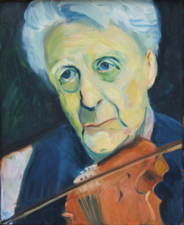
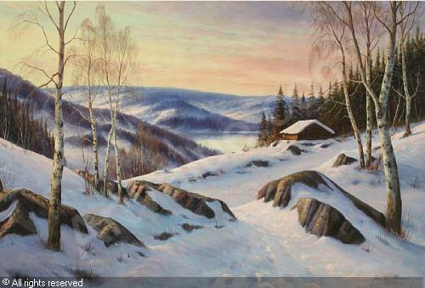
Den gamle spillemand
Musik: Ole Sterndorf
1 af 5
I de store skove nær ved Siljansøen
bor en gammel spillemand, han venter kun på døden.
Huset han bor i byggede han selv
af træer som han fældede langs den blanke elv.

Slide 2
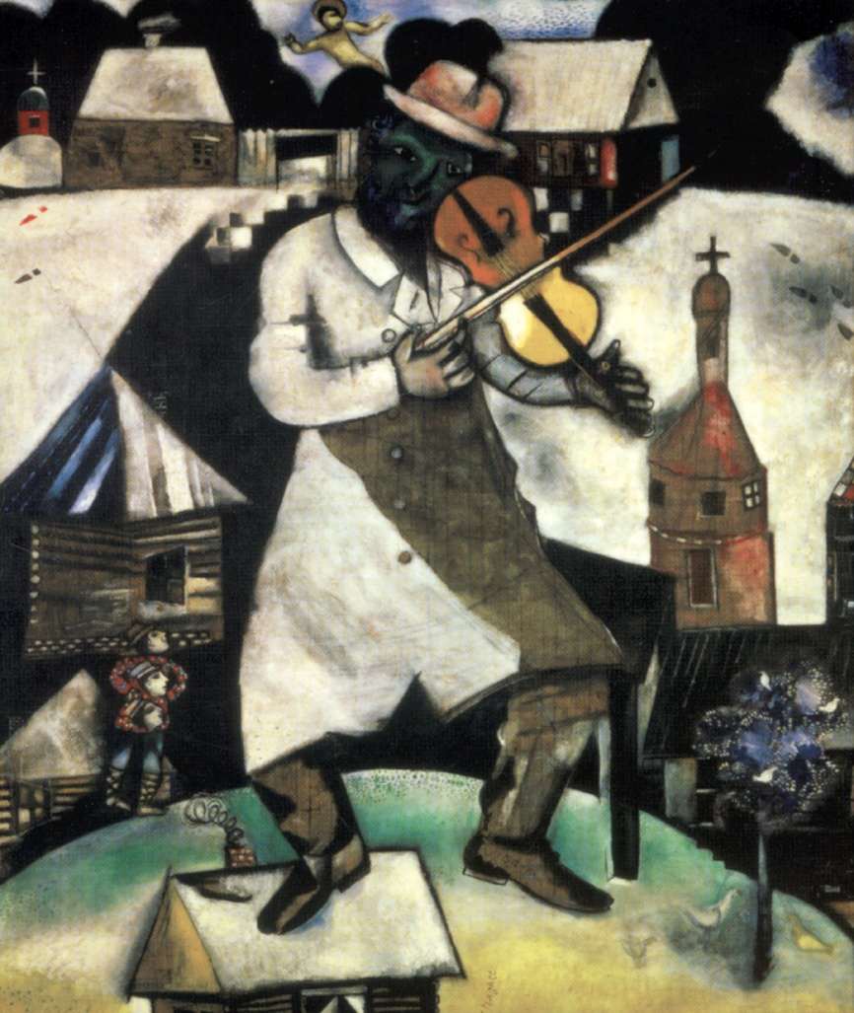
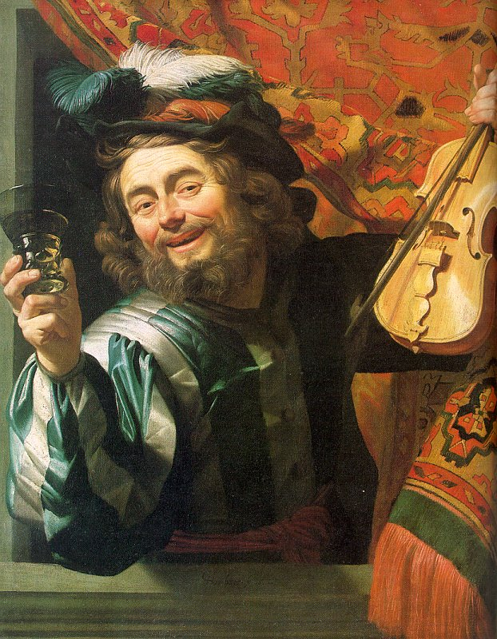

2 af 5
I tresindstyve år gik han rundt fra by til by
og spilled´ på sin violin for mad og nattely.
Han laved´ ikke andet alle disse år.
Han spillede med glæde for en snapsetår.

Slide 3
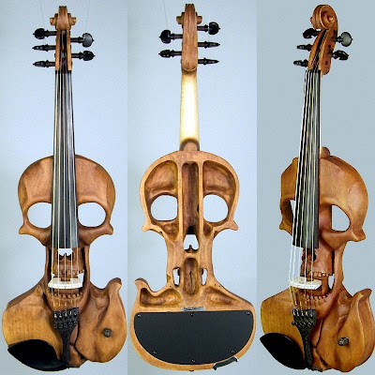
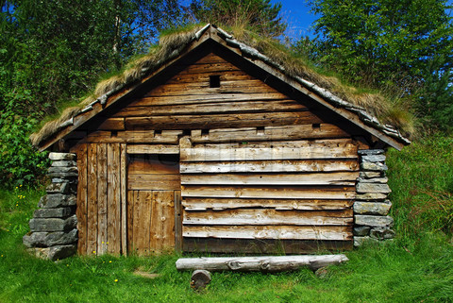

3 af 5
De sidste fire år har ingen set ham mer’.
Men folk på egnen ved dog, hvor den gamle er.
- Han er blevet tosset, si´r de hvis man spø´r.
- Gå ikke op til spillemanden, han har låst sin dør.

Slide 4

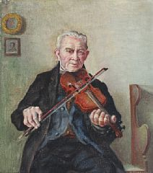
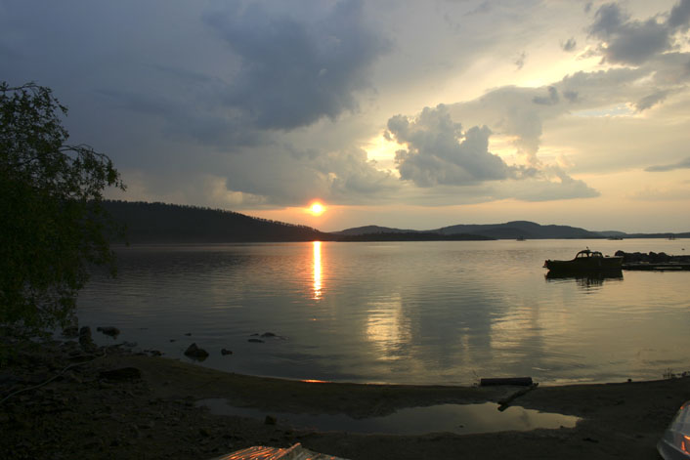
4 af 5
Og sidder nu og spiller og snakker for sig selv.
Han er blevet tosset, han spiller sig ihjel.
Om natten kan det ske, han ta´r sin båd og sejler
på Siljansøens sorte vand, der spiller han for dem.

Slide 5
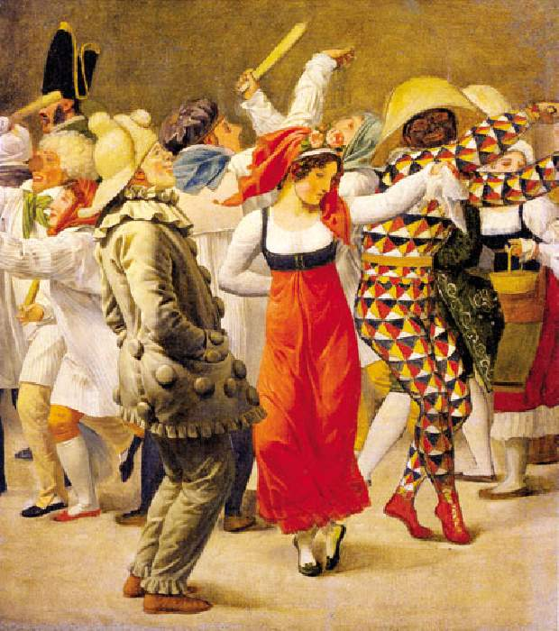
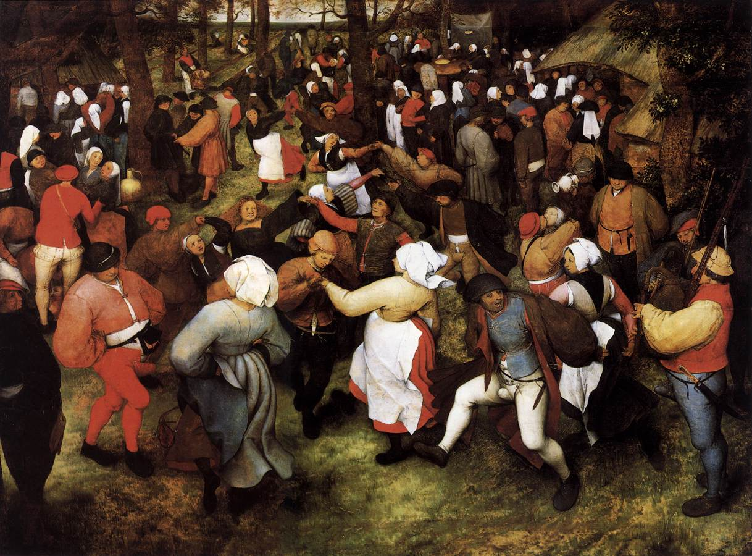
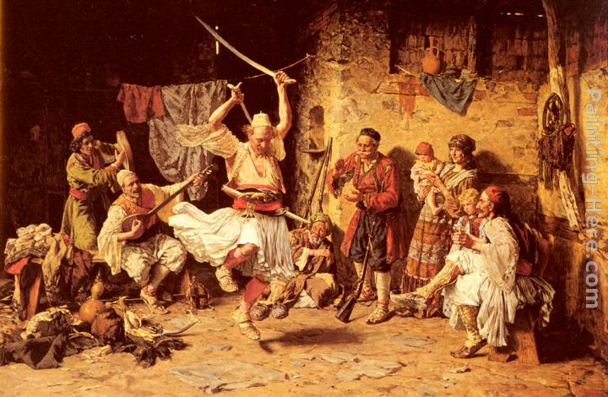
5 af 5
Han husker fra sin ungdomstid, da han kom rundt omkring
til bryllupper og fester og mange skønne ting.
Han er blevet tosset. Han spiller sig ihjel.
Farvel du gamle spillemand, og tak for alt, farvel.

